Slide 1



Khởi động

Slide 2







Tiết 10: TÔN TRỌNG SỰ THẬT
(Tiết 2)

Slide 3
TIẾT 10 - BÀI 6: TÔN TRỌNG SỰ THẬT
I. Khám phá
2. Ý nghĩa của việc tôn trọng sự thật

Slide 4
Bố của Toàn là một tấm gương về lòng trung thực. Ông thường dạy Toàn phải tôn
trọng sự thật. Một lần, toàn hỏi bố:
- Bố ơi, câu nói: “Thẳng thắn, thật thà thường thua thiệt” có đúng không ạ?
bố Toàn ôn tồn trả lời:
- Không đúng đâu con. Người thẳng thắn, thật thà, biết tôn trọng sự thật sẽ nhận được nhiều
điều tốt đẹp bởi tôn trọng sự thật, làm chứng cho sự thật là bảo vệ cho những điều đúng đắn
tránh oan sai, nhầm lẫn, giúp cuộc sống trở nên tốt đẹp hơn.Đôi khi, người thẳng thắn, thật
thà phải chịu thiệt thòi, thậm chí còn bị người xấu hãm hại. Nhưng khi con sống thật, con sẽ
được mọi người yêu quý, tin tưởng. Nếu con giả dối, mọi người sẽ ghét bỏ, xa lánh con. Sự
dối trá là nguyên nhân của những xung đột, đỗ vỡ. Các nhà khoa học còn chứng minh được
rằng: Nói thật, sống trung thực giúp tâm hồn thanh thản, bình an và sức khỏe tốt hơn!
- Vâng ạ, con cảm ơn bố!
a. Nêu suy nghĩ của em về nội dung đoạn hội thoại?
b. Theo em, việc tôn trọng sự thật có ý nghĩa như thế nào trong cuộc sống?

Slide 5
Mai và Thảo cùng học lớp 6C do Mai làm lớp trưởng. Hai bạn rất thân với nhau. Mai học giỏi, còn Thảo thì học hành chưa được chăm chỉ, hay thiếu bài tập vẻ nhà. Là cán bộ lớp, Mai báo cáo với cô giáo vẻ tình hình chuẩn bị bài của lớp mình, nhưng lại không báo cáo với cô về tình hình của Thảo.
Trong việc này, ở lớp có các ý kiến khác nhau:
1.Có ý kiến cho rằng, Mai làm như vậy thể hiện Mai là một người bạn tốt của Thảo.
2.Một số ý kiến khác thì cho rằng, Mai làm như vậy là không nói đúng sự thật, cũng không tốt cho Thảo.
a) Em đồng ý hay không đồng ý với ý kiến nào trên đây? Vì sao?
b) Nếu em là Mai, em sẽ làm gì? Vì sao?

Slide 6
Phiếu học tập
Ý nghĩa của Tôn trọng sự thật | Đồng ý | Không đồng ý
Biết tôn trọng sự thật sẽ nhận được nhiều điều tốt đẹp
Người thẳng thắn, thật thà đều phải chịu thiệt thòi
Tôn trọng sự thật góp phần bảo vệ cuộc sống, các giá trị đúng đắn
Biết tôn trọng sự thật sẽ được mọi người yêu quý, tin tưởng
Sống giả dối sẽ bị mọi người xa lánh, ghét bỏ
Sự dối trá là nguyên nhân của những xung đột, đổ vỡ
Tôn trọng sự thật sẽ giúp cuộc sống trở nên tốt đẹp hơn
Nói thật, sống trung thực giúp tâm hồn thanh thản, bình an
Tôn trọng sự thật giúp con người tin tưởng, gắn kết nhau hơn
Nói ra sự thật sẽ bị người xấu xâm hại

Slide 7
Ý nghĩa của Tôn trọng sự thật | Đồng ý | Không đồng ý
Biết tôn trọng sự thật sẽ nhận được nhiều điều tốt đẹp | x
Người thẳng thắn, thật thà đều phải chịu thiệt thòi |  | x
Tôn trọng sự thật góp phần bảo vệ cuộc sống, các giá trị đúng đắn | x
Biết tôn trọng sự thật sẽ được mọi người yêu quý, tin tưởng | x
Sống giả dối sẽ bị mọi người xa lánh, ghét bỏ | x
Sự dối trá là nguyên nhân của những xung đột, đổ vỡ | x
Tôn trọng sự thật sẽ giúp cuộc sống trở nên tốt đẹp hơn | x
Nói thật sống trung thực giúp tâm hồn thanh thản, bình an | x
Tôn trọng sự thật giúp con người tin tưởng, gắn kết nhau hơn | x
Nói ra sự thật sẽ bị người xấu xâm hại |  | x

Slide 8
TIẾT 10 - BÀI 6: TÔN TRỌNG SỰ THẬT
I. Khám phá
2. Ý nghĩa của việc tôn trọng sự thật
góp phần bảo vệ cuộc sống, bảo vệ giá trị đúng đắn, tránh nhầm lẫn, oan sai;
giúp con người tin tưởng; gắn kết với nhau hơn;
làm cho tâm hồn thanh thản; và cuộc sống trở nên tốt đẹp hơn.

Slide 9
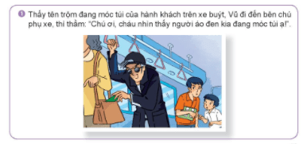
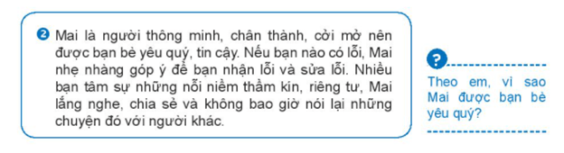
3. Cách rèn luyện:

Slide 10
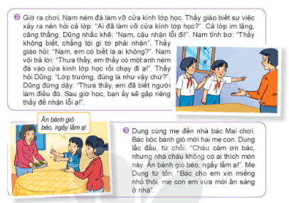

Slide 11
3. Cách rèn luyện:
- Luôn nói thật với người thân, bạn bè và người có trách nhiệm bằng thái độ dũng cảm, khéo léo, tinh tế và nhân ái.
- Không bao dung cho hành động sai trái, gian dối.

Slide 12





Bài 4:
TÔN TRỌNG SỰ THẬT
II.
LUYỆN TẬP

Slide 13
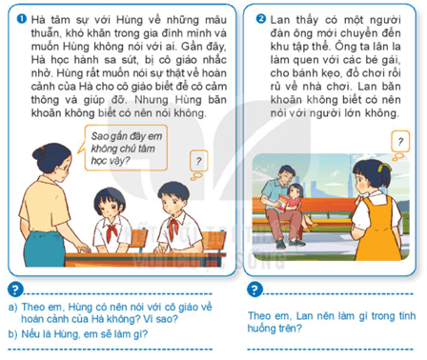

Slide 14



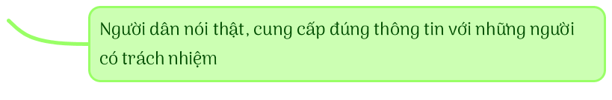
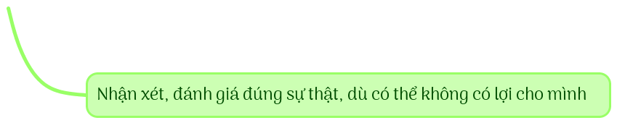
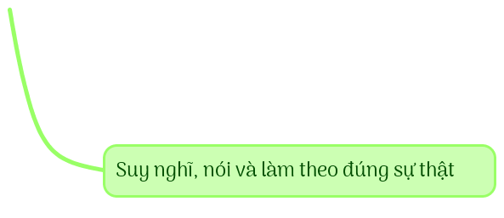

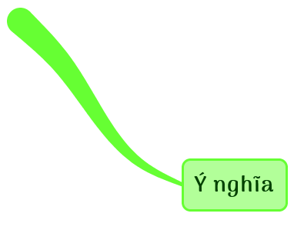
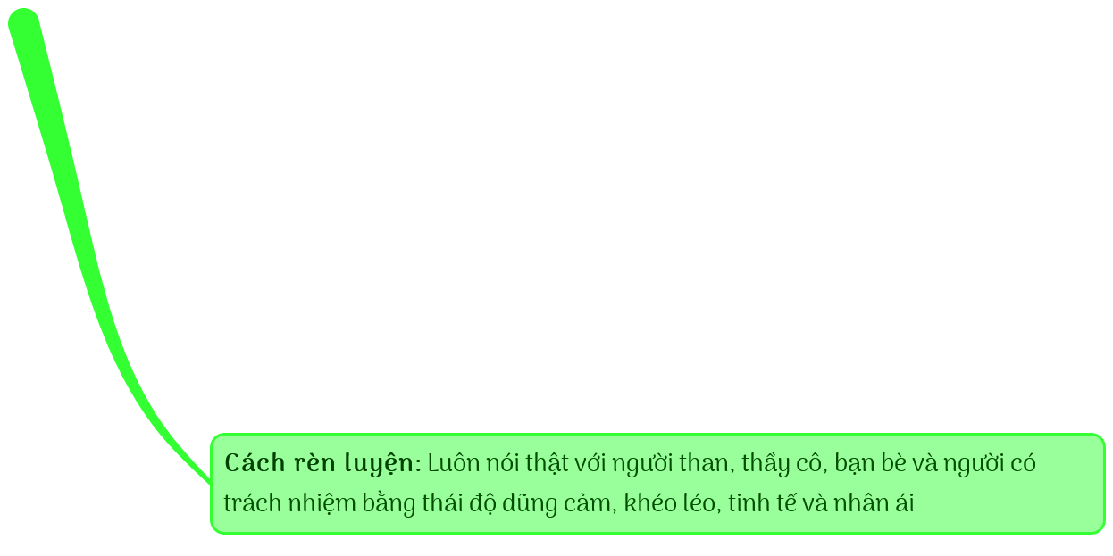

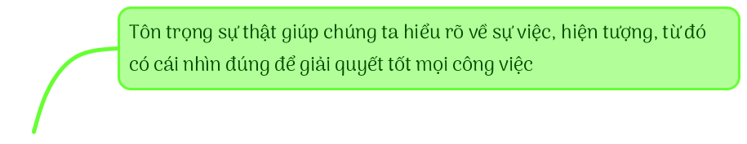
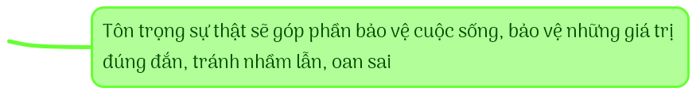

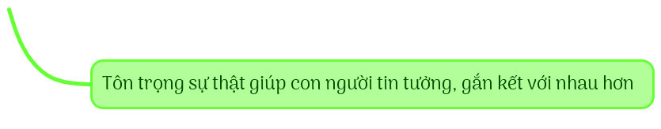
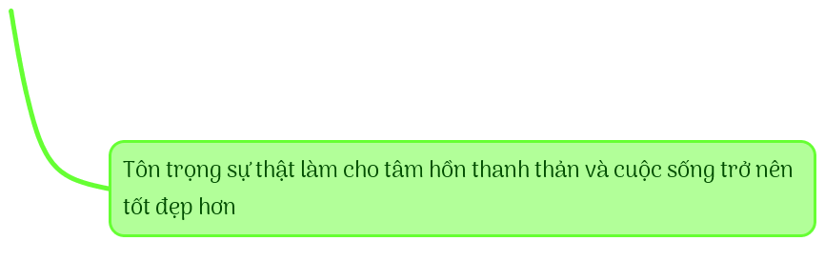

Slide 15

Xin cảm ơn và hẹn gặp lại

